Slide 1


ARTIGOS CIENTÍFICOS
APRESENTAÇÃO

Slide 2
ELEMENTOS PRÉ-TEXTUAIS
Título, e subtítulo (se houver)
Nome(s) do(s) autor(es)
Resumo na língua do texto
Palavras-chave na língua do texto

Slide 3
TÍTULO E SUBTÍTULO
Diferenciados tipograficamente ou separados por dois pontos (:)
Exemplo:
Patrimônio histórico cultural: critérios para tombamento de bibliotecas pelo IPHAN

Slide 4
AUTORIA
Nome(s) do(s) autor(es)
Breve currículo / endereço postal e eletrônico indicado em notas de rodapé por asterisco na página de abertura ou no final do artigo

Slide 5
Resumo e palavras-chave na língua do texto
Resumo:
* Sequência de frases objetivas
* de 100 a 250 palavras
Palavras-chave:
* Separadas entre si por ponto e finalizadas por ponto

Slide 6
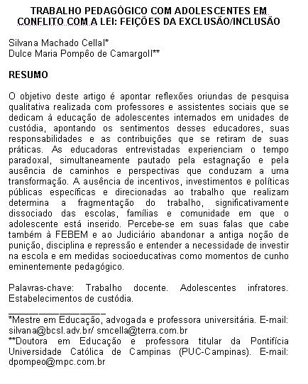
Título do artigo
Nome(s) do(s) autores
Resumo
Palavras-chave
Breve
currículo

Slide 7
Título do artigo
Nome(s) do(s) autores
Resumo
Palavras-chave
Breve
currículo

Slide 8
ELEMENTOS TEXTUAIS
Introdução
Desenvolvimento
Conclusão

Slide 9
INTRODUÇÃO
Definição do assunto tratado
Objetivos da pesquisa
Situar o tema do artigo
Citações de acordo com a NBR 10520

Slide 10
DESENVOLVIMENTO
Exposição ordenada e pormenorizada do assunto tratado
Citações de acordo com a NBR 10520

Slide 11
CONCLUSÃO
Considerações finais correspondentes aos objetivos ou hipóteses, com base nos dados apresentados

Slide 12
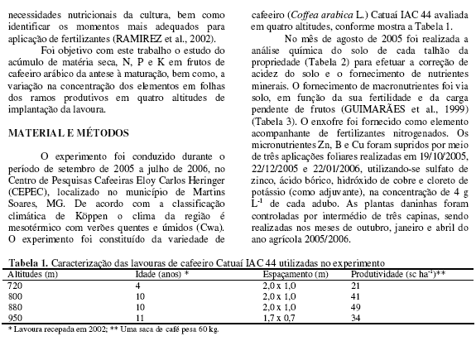
Citação mais
de 3 autores
Tabelas recebem
numeração sequencial.
Títulos são indicados
acima da tabela.

Slide 13
Citação mais
de 3 autores
Tabelas recebem
numeração sequencial.
Títulos são indicados
acima da tabela.

Slide 14
ELEMENTOS PÓS-TEXTUAIS
Título, e subtítulo em língua estrangeira
Resumo em língua estrangeira
Palavras-chave em língua estrangeira
Nota(s) explicativa(s)
Referências
Glossário
Apêndice(s)
Anexo(s)
Agradecimentos e data de entrega

Slide 15
TÍTULO E SUBTÍTULO EM LÍNGUA ESTRANGEIRA
Mesmo padrão do título em português
Devem preceder o resumo em língua estrangeira

Slide 16
RESUMO E PALAVRAS-CHAVE EM LÍNGUA ESTRANGEIRA
Versão do resumo na língua do texto para idioma de divulgação internacional
Mesmas características do resumo em português
Palavras-chave na língua do texto para a mesma língua do resumo

Slide 17
NOTA(S) EXPLICATIVA(S)
Informações complementares (comentários, esclarecimento, explanações)
Numeração em algarismos arábicos, única e consecutiva para cada artigo

Slide 18
REFERÊNCIAS
Conjunto padronizado de elementos descritivos, que permite a identificação dos documentos consultados ou citados no artigo
De acordo com a NBR 6023.

Slide 19
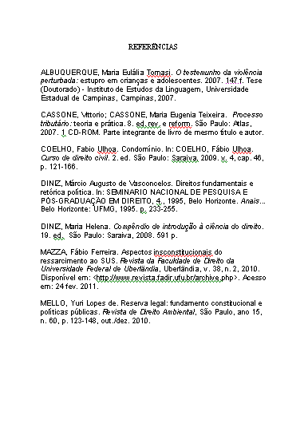
Título centralizado
Espaçamento simples
na referência
1 espaço simples
em branco entre as referências
Modelo de acordo com NBR 14724, de apresentação de trabalhos acadêmicos (Sistema de chamada autor-data)

Slide 20
Título centralizado
Espaçamento simples
na referência
1 espaço simples
em branco entre as referências
Modelo de acordo com NBR 14724, de apresentação de trabalhos acadêmicos (Sistema de chamada autor-data)

Slide 21
GLOSSÁRIO (OPCIONAL)
Palavras ou expressões técnicas de uso restrito, em ordem alfabética, acompanhadas das respectivas definições

Slide 22
APÊNDICE(S) (OPCIONAL)
Texto elaborado pelo autor, a fim de complementar a argumentação
São identificados por letras maiúsculas consecutivas, travessão e respectivos títulos.
Exemplo:
APÊNDICE A - Histórico da empresa

Slide 23
ANEXO(S) (OPCIONAL)
Documentos / textos não elaborados pelo autor
Apresentação igual ao apêndice

Slide 24
AGRADECIMENTO E DATA DE ENTREGA
Agradecimento (se houver)
Data de entrega do original

Slide 25
OUTRAS INFORMAÇÕES
Siglas
Ilustrações
Tabelas
Regras gerais de apresentação

Slide 26
SIGLAS
Quando aparecerem pela primeira vez, a forma completa do nome precede a sigla
Exemplo:
De acordo com a Associação Brasileira de Normas Técnicas (ABNT) ....

Slide 27
ILUSTRAÇÕES
Desenhos, esquemas, figuras, fotografias, quadros, mapas, gráficos, entre outros.
Identificação na parte superior, precedida do nome, seguida do número de ordem de ocorrência no texto travessão e título.
Deve ser inserida o mais próximo possível do trecho a que se refere.
Deve-se indicar a fonte na parte inferior, mesmo que seja o próprio autor.

Slide 28
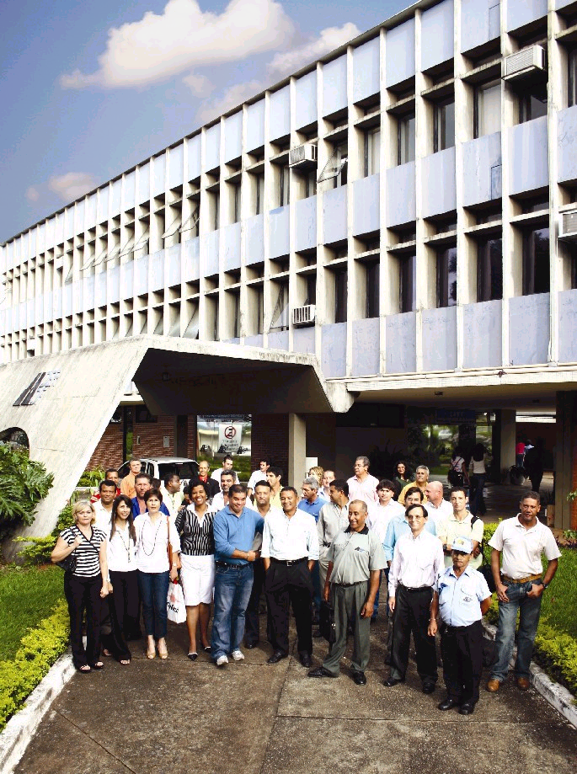
Foto1 - Sede do Departamento de Estradas de Rodagem do Distrito Federal (DER-DF) - SAIN Bloco C Asa Norte - Brasília - DF
MODELO DE ILUSTRAÇÃO (FOTO)
Identificação sequencial por tipo de ilustração
Identificação da fonte semelhante à citação dentro do texto
Fonte: Brasília (2005).

Slide 29
Foto1 - Sede do Departamento de Estradas de Rodagem do Distrito Federal (DER-DF) - SAIN Bloco C Asa Norte - Brasília - DF
MODELO DE ILUSTRAÇÃO (FOTO)
Identificação sequencial por tipo de ilustração
Identificação da fonte semelhante à citação dentro do texto
Fonte: Brasília (2005).

Slide 30
TABELAS
Quantificação específica de um dado numérico observado.
Apresentação conforme a norma do IBGE (1993)
Disponível em: <http://biblioteca.ibge.gov.br/>
* Coleção digital
* Publicações
* Normas de apresentação tabular

Slide 31
REGRAS GERAIS DE APRESENTAÇÃO
Para espaçamento, fonte, paginação, entre outros:
  Seguir as normas editoriais da revista em que o artigo será publicado
  Se não for definido nenhum padrão, usar o padrão da NBR 14724, de trabalhos acadêmicos
Nos elementos textuais, subdividir o assunto em seções e subseções (NBR 6024).

Slide 32
REFERÊNCIAS
ALVES, M. B. M.; ARRUDA, S. M. de. Como elaborar um artigo científico. Disponível em: <http://www.bu.ufsc.br/ArtigoCientifico.pdf>. Acesso em: 4 maio 2007.
ASSOCIAÇÃO BRASILEIRA DE NORMAS TÉCNICAS. NBR 6022: informação e documentação: artigo em publicação periódica científica impressa: apresentação. Rio de Janeiro, 2003.

Slide 33
Campus Santa Mônica Fone:(34) 3239-4196
Campus Umuarama Fone: (34) 3218-2434
Campus Ed. Física Fone: (34) 3218-2930
Campus Pontal
Fone: (34) 3262-2190
bibliotecariosreferencia@dirbi.ufu.br
Foto & Formatação: Ancelmo

